Slide 1
BÀI GIẢNG
NGHIỆP VỤ THANH TOÁN

Slide 2

Mục đích môn học
Môn học này nhằm trang bị cho học sinh những kiến thức cơ bản nhất về nghiệp vụ thanh toán cần thiết cho chuyên ngành đào tạo và những kỹ năng thực hành cụ thể thông qua các bài tập vận dụng để học sinh có thể thực hiện công việc thanh toán cụ thể.

Slide 3
Mục tiêu môn học
Học xong môn này học sinh sẽ:
- Biết cách ghi chép, theo dõi và xử lý chứng từ trong nghiệp vụ thanh toán.
- Hiểu về các phương tiện thanh toán phổ biến trong du lịch và cách thanh toán.

Slide 4




CHƯƠNG 1.
TỔNG QUAN VỀ NGHIỆP VỤ THANH TOÁN

Slide 5






1. Vài nét sơ lược về̀ nghiệp vụ thanh toán

Slide 6

1.1. Khái niệm
Quan hệ thanh toán được hiểu là một quan hệ kinh doanh xảy ra khi doanh nghiệp có quan hệ mua bán và có sự trao đổi về một khoản vay nợ tiền vốn cho kinh doanh.

Slide 7
1.1. Khái niệm
Theo đó: các nghiệp vụ thanh toán có thể chia làm 2 loại:
Một là, các nghiệp vụ dùng tiền, hiện vật để giải quyết các nghiệp vụ công nợ phát sinh.
Hai là, các nghiệp vụ bù trừ công nợ.

Slide 8
1.1. Khái niệm
Bù trừ công nợ là giữa hai đơn vị giao dịch mua bán với nhau và cung cấp hàng hóa lẫn nhau. Khi đó các đối tượng vừa là người bán đồng thời là người mua.

Slide 9
1.2. Đặc điểm của các nghiệp vụ thanh toán
- Các nghiệp vụ thanh toán có liên quan đến nhiều đối tượng.
- Các nghiệp vụ này phát sinh nhiều, thường xuyên và yêu cầu phải theo dõi chi tiết theo từng đối tượng thanh toán.

Slide 10
1.2. Đặc điểm của các nghiệp vụ thanh toán
- Việc thanh toán ảnh hưởng lớn tới tình hình tài chính của doanh nghiệp nên thường có các quy định rất chặt chẽ trong thanh toán, vì vậy cần có sự giám sát, quản lý thường xuyên để các quy tắc được tôn trọng.
- Các nghiệp vụ thanh toán phát sinh ở cả quá trình mua vật tư, hàng hoá đầu vào và quá trình tiêu thụ.

Slide 11
2. Phân loại các nghiệp vụ thanh toán
2.1. Căn cứ vào đặc điểm của hoạt động thanh toán
-Thanh toán các khoản phải thu
-Thanh toán các khoản phải trả

Slide 12
2. Phân loại các nghiệp vụ thanh toán
2.2. Theo quan hệ đối với doanh nghiệp
-Thanh toán bên trong DN
-Thanh toán bên ngoài DN

Slide 13
2. Phân loại các nghiệp vụ thanh toán
2.3. Theo thời gian thanh toán
-Thanh toán thường xuyên
-Thanh toán định kỳ

Slide 14
2. Phân loại các nghiệp vụ thanh toán
2.4. Theo đối tượng thanh toán
-Thanh toán với người bán
-Thanh toán với người mua
-Thanh toán tạm ứng
-Thanh toán với Nhà nước

Slide 15
3. Các phương thức thanh toán
- Thanh toán bằng tiền mặt
-Thanh toán không dùng tiền mặt
-Thanh toán bù trừ
-Thanh toán bằng thư tín dụng
-Thanh toán bằng thẻ tín dụng

Slide 16
BÀI 2.
THANH TOÁN TRONG NỀN KINH TẾ THỊ TRƯỜNG

Slide 17
1- Thanh toán tiền mặt trong nền kinh tế thị trường.

Slide 18
1.1. Khái niệm thanh toán tiền mặt trong nền kttt
Thanh toán tiền mặt là hình thức thanh toán mà người mua dùng tiền mặt là nội tệ hoặc ngoại tệ để thanh toán cho người bán tiền mua sản phẩm, dịch vụ tại những địa điểm do hai bên thoả thuận.

Slide 19
1.1. Khái niệm thanh toán tiền mặt trong nền kttt
- Nội tệ là tiền tệ của một quốc gia lưu hành trong phạm vi quốc gia đó. Đối với Việt Nam nội tệ là VND. Đối với Mỹ nội tệ là USD.

Slide 20
1.1. Khái niệm thanh toán tiền mặt trong nền kttt
- Ngoại tệ là tiền tệ của một quốc gia khác sử dụng tại quốc gia này. Đối với Việt Nam tất cả những tiền của các quốc gia khác đều được gọi là ngoại tệ. Các giao dịch trong khách sạn thường sử dụng các ngoại tệ mạnh như: Đô la Mỹ (USD), France Pháp (FRF), bảng Anh (GBP),... Các ngoại tệ được sử dụng để giao dịch trong khách sạn tuỳ theo quy định của từng khách sạn.

Slide 21
1.3. Ưu, nhược điểm của thanh toán tiền mặt
- a. Ưu điểm
- Đảm bảo thoả mãn các giao dịch thường xuyên hàng ngày, có giá trị nhỏ của doanh nghiệp, cư dân.

Slide 22
1.3. Ưu, nhược điểm của thanh toán tiền mặt
- a. Ưu điểm
- Tốn ít thời gian, thủ tục

Slide 23
1.3. Ưu, nhược điểm của thanh toán tiền mặt
b. Nhược điểm:
- Chi phí để tổ chức sự vận động của tiền tệ rất tốn kém như: chi phí in ấn, chi phí bảo quản, vận chuyển tiền, chi phí kiểm đếm tiền.

Slide 24
1.3. Ưu, nhược điểm của thanh toán tiền mặt
b. Nhược điểm:
- Nhà nước khó giám sát các hoạt động tài chính của doanh nghiệp, cá nhân trong xã hội.

Slide 25
1.3. Ưu, nhược điểm của thanh toán tiền mặt
b. Nhược điểm:
- Thói quen thanh toán tiền mặt làm một lượng tiền lớn tồn tại trong dân không được vận động vào quá trình huy động vốn và đầu tư.

Slide 26
2. Thanh toán không dùng tiền mặt

Slide 27
2.1. Khái niệm
Thanh toán không dùng tiền mặt là tổng hợp tất cả các khoản thanh toán tiền tệ trong nền kinh tế quốc dân được thực hiện bằng cách tính chuyển tiền trên tài khoản hoặc bù trừ lẫn nhau thông qua ngân hàng mà không trực tiếp sử dụng tiền mặt trong khoản thanh toán đó.

Slide 28
2.1. Khái niệm
Như vậy, thanh toán không dùng tiền mặt là nghiệp vụ trung gian của Ngân hàng, Ngân hàng chỉ thực hiện thanh toán khi có lệnh của chủ tài khoản bao gồm các tổ chức kinh tế, đơn vị và cá nhân mở tài khoản tại Ngân hàng

Slide 29
2.1. Khái niệm
Thông thường tham gia thanh toán không dùng tiền mặt gồm có 4 bên:
- Bên mua hay nhận dịch vụ cung ứng.
- Ngân hàng phục vụ bên mua, tức là Ngân hàng nơi đơn vị mua mở tài khoản giao dịch.

Slide 30
2.1. Khái niệm
- Bên bán tức là bên cung ứng hàng hóa hay dịch vụ.
- Ngân hàng phục vụ bên bán là Ngân hàng nơi đơn vị bán mở tài khoản giao dịch trong quan hệ thanh toán không dùng tiền mặt,

Slide 31
2.2. Bản chất của thanh toán không dùng tiền mặt
Thanh toán không dùng tiền mặt là một nghiệp vụ trung gian của Ngân hàng, đây chính là cách thức mang lại hiệu quả cao nhất cho cả hai bên: đơn vị mở tài khoản và Ngân hàng, góp phần thúc đẩy sản xuất và lưu thông hàng

Slide 32
2.2. Bản chất của thanh toán không dùng tiền mặt
Việc thay thế thanh toán tiền mặt bằng thanh toán không dùng tiền mặt đã thực sự thu hút dòng tiền mặt chảy vào Ngân hàng, ngân hàng sẽ tăng nguồn thu và nguồn vốn tín dụng đồng thời qua đó Ngân hàng có thể kỉêm soát và điều hành chặt chẽ thông qua công tác thanh tóan. Còn khách hàng đơn vị mở tài khoản tại Ngân hàng đảm bảo được chi trả đúng thời hạn, tiết kiệm thời gian, an toàn nhất.

Slide 33
2.3. Các NỘI DUNG thanh toán không dùng tiền mặt
* Đối tượng
Đối tượng của thanh toán không dùng tiền mặt là các khoản chi trả tiền hàng hoá, dịch vụ và thanh toán các khoản nợ của các tác nhân kinh tế.

Slide 34
2.3. Các NỘI DUNG thanh toán không dùng tiền mặt
* Chủ thể
Trong thanh toán không dùng tiền mặt, chủ thể là những bên tham gia vào việc thực hiện một khoản chi trả nhất định.

Slide 35
2.3. Các NỘI DUNG thanh toán không dùng tiền mặt
- Người trả tiền: có thể là người mua hàng hoá, dịch vụ hoặc là người trả nợ. Người trả tiền đóng vai trò quyết định trong quá trình thanh toán và là người mở đầu cho quá trình thanh toán. Người trả tiền phải xác định những điều kiện trả tiền của mình, những điều kiện đó phải phù hợp với những cam kết theo hợp đồng kinh tế hoặc theo luật định. Người trả tiền cũng có quyền khước từ chi trả hoặc khiếu nại đối với số tiền đã trả nếu các chủ thể khác vi phạm những cam kết hay luật định.

Slide 36
2.3. Các NỘI DUNG thanh toán không dùng tiền mặt
- Người nhận tiền: là người được hưởng một khoản tiền nào đó do bán hàng hoá hoặc cung cấp dịch vụ sẽ nhận được các khoản tiền theo các hợp đồng hoặc khế ước vay nợ và thường đóng vai trò thụ động trong thanh toán, nghĩa là tiếp nhận tiền từ phía người trả tiền.

Slide 37
2.3. Các NỘI DUNG thanh toán không dùng tiền mặt
- Các trung gian thanh toán
Các trung gian thanh toán không dùng tiền mặt gồm các ngân hàng thương mại, ngân hàng đầu tư, các tổ chức tín dụng khác … Những tổ chức này có nghĩa vụ thực hiện đúng đắn những uỷ nhiệm của khách hàng trong phạm vi số dư tiền gửi và được quyền từ chối thanh toán nếu tài khoản không đủ tiền, giám sát các điều kiện thanh toán đã thoả thuận và được hưởng thù lao nhất định. Đồng thời chịu trách nhiệm liên đới với hai bên khách hàng, nếu do thiếu sót trong quá trình thanh toán gây thiệt hại cho khách hàng thì có trách nhiệm phải bồi thường thiệt hại và tuỳ theo mức độ vi phạm mà có thể bị xử lý theo pháp luật Việt Nam.

Slide 38
2.3. Các NỘI DUNG thanh toán không dùng tiền mặt
* Chứng từ thanh toán
- Chứng từ thanh toán là những phương tiện chuyển tải những điều kiện thanh toán và làm cơ sở để thực hiện việc chi trả tiền. Các chứng từ thanh toán phải có đầy đủ các yếu tố cơ bản của chứng từ kế toán mà Luật kế toán quy định.

Slide 39
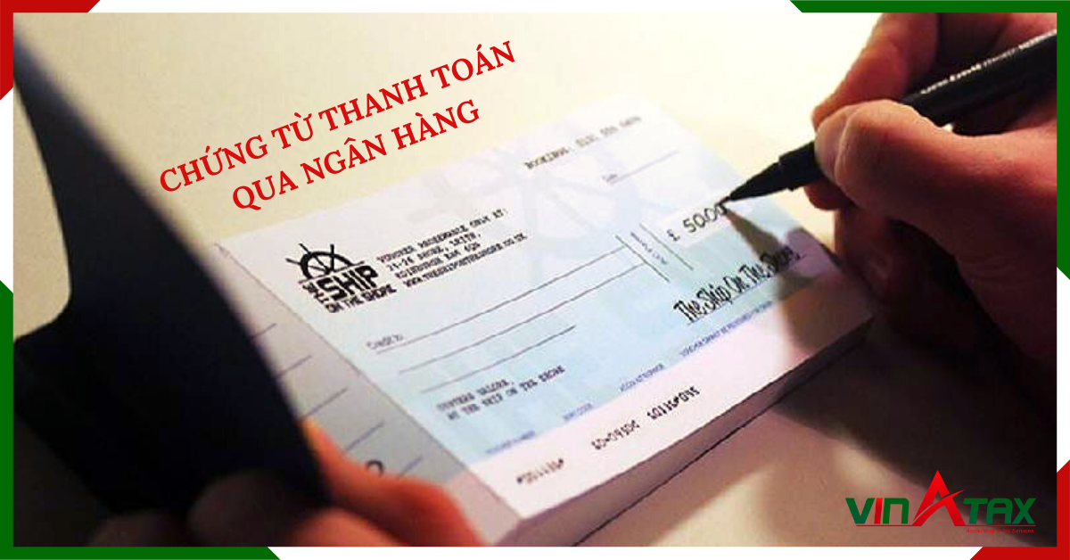
2.3. Các NỘI DUNG thanh toán không dùng tiền mặt

Slide 40
2.3. Các NỘI DUNG thanh toán không dùng tiền mặt
Tất cả các chứng từ thanh toán của chủ thể tham gia thanh toán đều phải lập trên mẫu in sẵn do ngân hàng in và nhượng bán. Những chứng từ đó phải được lập đủ liên, viết rõ ràng, không được tẩy xoá và phải nộp vào ngân hàng theo đúng quy định. Các ngân hàng có quyền từ chối việc thanh toán hoặc không tiếp nhận các giấy tờ thanh toán trong trường hợp chủ thể thanh toán vi phạm một trong các quy định của chế độ thanh toán hiện hành.

Slide 41
2.3. Các NỘI DUNG thanh toán không dùng tiền mặt
* Tài khoản thanh toán
Các bên trả tiền và nhận tiền phải có tài khoản thanh toán: đây là công cụ để phản ánh việc trả tiền và nhận tiền. Việc mở tài khoản và thực hiện thanh toán qua tài khoản được ghi bằng đồng Việt Nam, trường hợp mở tài khoản và thanh toán bằng ngoại tệ phải thực hiện theo quy chế quản lý ngoại hối của Chính phủ Việt Nam.

Slide 42
2.3. Các NỘI DUNG thanh toán không dùng tiền mặt
* Tranh chấp và chế tài
Tranh chấp và chế tài trong thanh toán chủ yếu phát sinh trong quan hệ thanh toán giữa các chủ thể thanh toán.
Người mua được quyền khiếu nại và bồi thường thiệt hại khi người bán không giao hàng theo đúng hợp đồng kinh tế đã ký kết.

Slide 43
2.3. Các NỘI DUNG thanh toán không dùng tiền mặt
Người bán có quyền đòi bồi thường thiệt hại khi người mua trả tiền chậm so với thời gian quy định trong hợp đồng.
Chế tài khi có vi phạm thường do ngân hàng thực hiện bằng cách trích tiền một cách cưỡng chế đối với người vi phạm. Trong trường hợp cần thiết thì chế tài do toà án kinh tế thực hiện theo thủ tục tố tụng.

Slide 44
2.4. Các NGUYÊN TẮC thanh toán không dùng tiền mặt
Để công tác thanh toán không dùng tiền mặt qua Ngân hàng có thể thực hịên nhanh chóng, chính xác thì các bên mua, bên bán và Ngân hàng phải tuân thủ một số nguyên tắc cơ bản sau:
Thứ nhất: Khách hàng có quyền lựa chọn Ngân hàng để mở tài khoản giao dịch và thực hiện thanh toán tại một Ngân hàng có cung cấp dịch vụ thanh toán.

Slide 45
2.4. Các NGUYÊN TẮC thanh toán không dùng tiền mặt
Thứ hai: Việc mở tài khoản tại Ngân hàng, Kho bạc nhà nước và thực hiện thanh toán qua tài khoản được ghi bằng đồng Việt Nam. Trường hợp mở và thanh toán bằng ngoại tệ phải được thực hiện theo cơ chế quản lý ngoại hối của Chính phủ Việt Nam ban hành.

Slide 46
2.4. Các NGUYÊN TẮC thanh toán không dùng tiền mặt
Thứ ba : Để đảm bảo thanh toán đầy đủ kịp thời các chủ tài khoản (bên trả tiền) phải có đủ tiền trên tài khoản.

Slide 47
2.4. Các NGUYÊN TẮC thanh toán không dùng tiền mặt
Thứ tư: Ngân hàng và Kho bạc Nhà nước phải có trách nhiệm.
-Thực hiện các ủy nhiệm thanh toán của khách hàng, phải chính xác, an toàn, nhanh chóng và thuận tiện, chi trả bằng tiền mặt hoặc chuyển khoản trong phạm vi số dư tiền gửi theo yêu cầu của khách hàng.
- Nếu có thiếu sót trong quá trình thanh toán gây thiệt hại cho khách hàng thì Ngân hàng và Kho bạc Nhà nước phải bồi thường thiệt hại và tùy theo mức độ vi phạm có thể bị xử lý theo pháp luật.

Slide 48
2.4. Các NGUYÊN TẮC thanh toán không dùng tiền mặt
Thứ năm: Ngân hàng và Kho bạc Nhà nước chỉ cung cấp số liệu trên tài khoản khách hàng cho cơ quan ngoài Ngân hàng và Kho bạc nhà nước khi có văn bản của các cơ quan có thẩm quyền theo quy định của pháp luật.

Slide 49
2.4. Các NGUYÊN TẮC thanh toán không dùng tiền mặt
Thứ sáu: Khi thực hiện các dịch vụ thanh toán cho khách hàng, Ngân hàng được thu phí theo quy định của Thống đốc Ngân hàng Nhà nước Việt Nam.

Slide 50
2.5. ý NGHĨA CỦA THANH TOÁN KHÔNG DÙNG TIỀN MẶT
* Đối với Ngân hàng:
Thanh toán không dùng tiền mặt góp phần tăng nhanh nguồn vốn của Ngân hàng, mở rộng nghiệp vụ kinh doanh, để cho vay, đầu tư phát triển kinh tế.

Slide 51
2.5. ý NGHĨA CỦA THANH TOÁN KHÔNG DÙNG TIỀN MẶT
* Đối với chủ thể giao dịch:
Thanh toán không dùng tiền mặt góp phần thúc đẩy nhanh tốc độ thanh toán, tốc độ chu chuyển vốn và quá trình tái sản xuất trong hoạt động kinh doanh.

Slide 52
2.5. ý NGHĨA CỦA THANH TOÁN KHÔNG DÙNG TIỀN MẶT
- Giúp việc thanh toán đảm bảo sự an toàn về vốn cũng như tài sản của cá nhân, đơn vị, doanh nghiệp... tránh được những rủi ro đáng tiếc có thể xảy ra trong quá trình thanh toán.

Slide 53
2.5. ý NGHĨA CỦA THANH TOÁN KHÔNG DÙNG TIỀN MẶT
*Xét trên góc độ quản lý vĩ mô của Nhà nước
- Hình thức thanh toán này cho phép rút bớt một lượng tiền mặt trong lưu thông, tiết kiệm nhiều chi phí cho xã hội (chi phí in ấn, bảo quản, vận chuyển tiền) tạo điều kiện làm tốt công tác quản lý tiền tệ.

Slide 54
2.5. ý NGHĨA CỦA THANH TOÁN KHÔNG DÙNG TIỀN MẶT
- Giúp Ngân hàng trung ương có khả năng điều tiết cung ứng tiền tệ cho phù hợp với nhu cầu thông qua việc tăng giảm tỷ lệ dự trữ bắt buộc của các Ngân hàng, đảm bảo ổn định sức mua của đồng tiền.

Slide 55
2.5. ý NGHĨA CỦA THANH TOÁN KHÔNG DÙNG TIỀN MẶT
Thực hiện tốt công tác thanh toán không dùng tiền mặt sẽ giúp DN, NH, Nhà nước đạt hiệu quả cao trong hoạt động của mình, đồng thời thúc đẩy nền kinh tế nước ta ngày càng phát triển.

Slide 56
2.6. các hình thức thanh toán không dùng tiền mặt
2.6.1. hối phiếu
Khái niệm:
Hối phiếu là tờ mệnh lệnh trả tiền vô điều kiện do một người ký phát cho người khác, yêu cầu người này khi nhìn thấy hối phiếu hoặc đến một ngày cụ thể xác định trong tương lai phải trả một số tiền nhất định cho một người nào đó hoặc theo lệnh của người này để trả cho người khác hoặc trả cho người cầm phiếu.

Slide 57
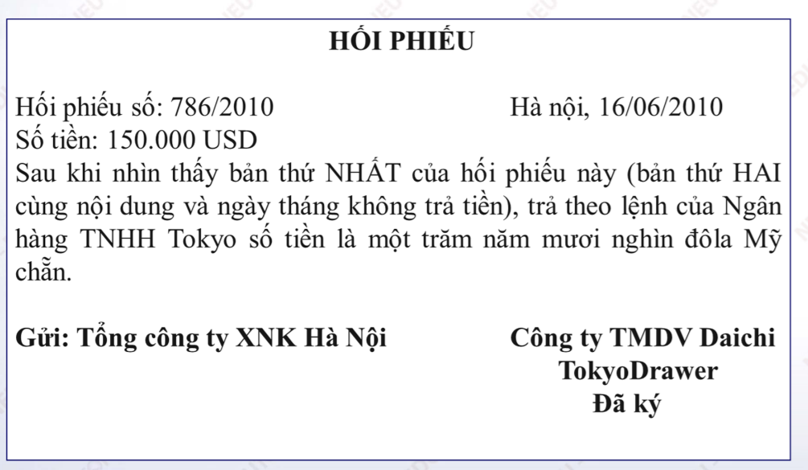

Slide 58
b. Đối tượng liên quan đến hối phiếu
Người ký phát hối phiếu:
Trong quan hệ thương mại, người ký phát hối phiếu là người xuất khẩu hàng hoá, dịch vụ. Để ký phát, người đó phải ký vào góc dưới bên phải mặt trước của tờ hối phiếu. Người ký phát hối phiếu là người đầu tiên được hưởng số tiền ghi trên hối phiếu, nếu không người đó có thể chuyển nhượng hối phiếu cho người khác. Trong trường hợp hối phiếu đã chuyển nhượng bị từ chối thanh toán, người ký phát hối phiếu phải có trách nhiệm hoàn trả tiền cho người thụ hưởng hối phiếu.

Slide 60
b. Đối tượng liên quan đến hối phiếu
- Người trả tiền hối phiếu (người bị trả tiền hối phiếu): là người nhận hối phiếu gửi tới - là người có trách nhiệm trả tiền cho hối phiếu khi đến hạn thanh toán (thông thường là người nhập khẩu hàng hoá, dịch vụ). Đối với hối phiếu sử dụng trong phương thức tín dụng chứng từ, người trả tiền của hối phiếu lại là một ngân hàng do người nhập khẩu uỷ thác.

Slide 62
b. Đối tượng liên quan đến hối phiếu
Người thụ hưởng hối phiếu: là người có quyền nhận số tiền ghi trên hối phiếu.
Như vậy, người thụ hưởng hối phiếu có thể là người ký phát hối phiếu, hoặc có thể là người khác do người ký phát chỉ định, hoặc do người thụ hưởng chuyển nhượng quyền hưởng lợi hối phiếu cho người hưởng lợi tiếp theo bằng thủ tục ký hậu.

Slide 63
c. Hình thức và nội dung của hối phiếu
* Hình thức
- Hối phiếu phải được lập thành văn bản dưới hình thức chứng thư, gọn nhẹ, không cồng kềnh, đơn giản, rõ ràng, dễ nhận biết, mọi người có thể hiểu về nó như nhau.

Slide 64
c. Hình thức và nội dung của hối phiếu
* Hình thức
- Hình mẫu hối phiếu ở nước ta thường do ngân hàng nhà nước thống nhất in sẵn và phát hành. Đối với các nước khác hình mẫu hối phiếu thương mại do tư nhân tự định ra và tự phát hành. Hình mẫu của hối phiếu không quyết định giá trị pháp lý của hối phiếu.

Slide 65
c. Hình thức và nội dung của hối phiếu
* Hình thức
- Ngôn ngữ tạo lập hối phiếu là ngôn ngữ viết, thống nhất một thứ tiếng nhất định, thường là tiếng Anh. Hối phiếu có thể tự thiết lập hoặc điền vào mẫu in sẵn bằng thứ mực không phai.

Slide 66
c. Hình thức và nội dung của hối phiếu
- Hối phiếu có thể lập thành một hoặc nhiều bản, mỗi bản đều phải đánh số thứ tự và các bản có giá trị pháp lý như nhau. Khi thực hiện thanh toán ngân hàng thường gửi 2 bản hối phiếu liên tiếp đến cho người trả tiền đề phòng sự thất lạc. Hối phiếu chỉ thanh toán một bản đến trước, bản nào đến sau sẽ trở thành vô giá trị.

Slide 67
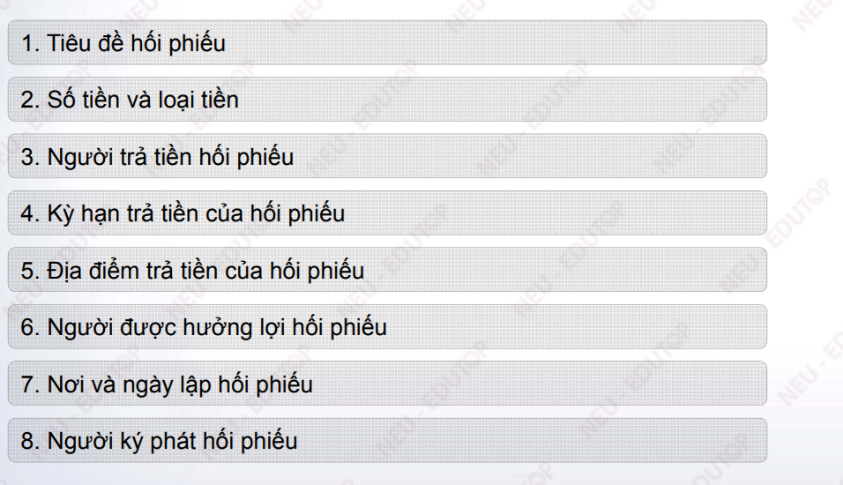
c. Hình thức và nội dung của hối phiếu
* Về mặt nội dung:
Một hối phiếu phải bao gồm những nội dung bắt buộc sau đây

Slide 68
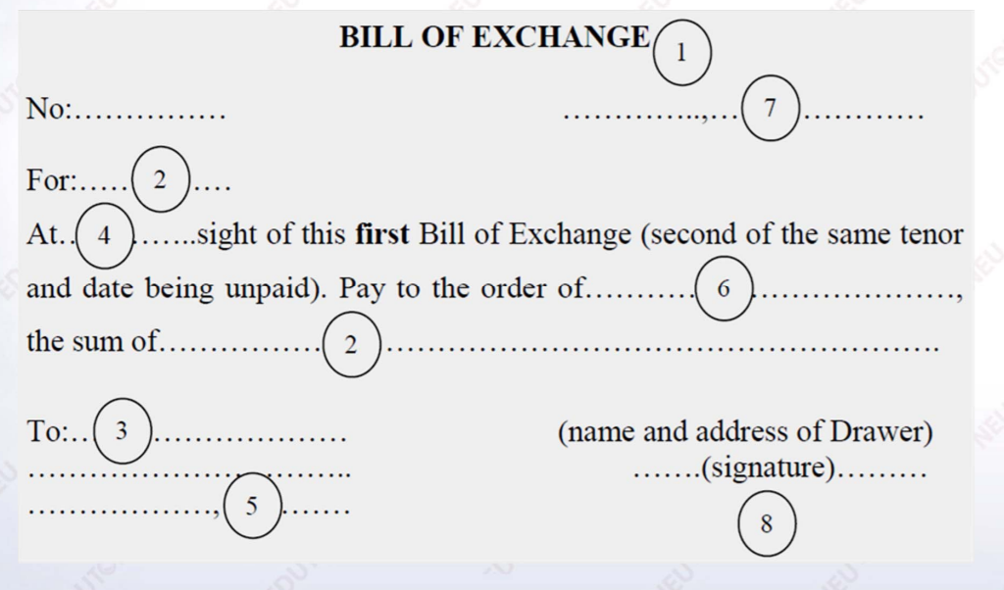
c. Hình thức và nội dung của hối phiếu

Slide 69
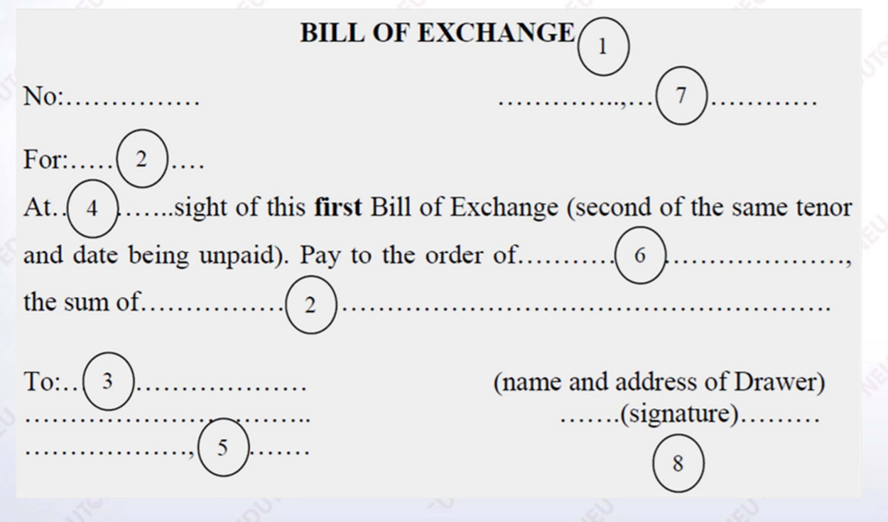
c. Hình thức và nội dung của hối phiếu
(1) Tiêu đề hối phiếu: Phải ghi chữ “Hối phiếu” (Bill of Exchange, có khi được viết tắt là Exchange hoặc là Draft).

Slide 70
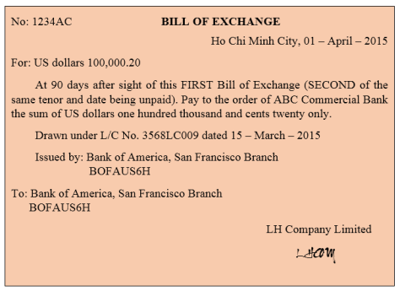
c. Hình thức và nội dung của hối phiếu
(1) Tiêu đề hối phiếu: Phải ghi chữ “Hối phiếu” (Bill of Exchange, có khi được viết tắt là Exchange hoặc là Draft).

Slide 71
c. Hình thức và nội dung của hối phiếu
(2) Số tiền và loại tiền: Số tiền nhất định này được ghi một cách rõ ràng, đơn giản, đúng tập quán quốc tế, được ghi cả bằng số và bằng chữ.

Slide 72
c. Hình thức và nội dung của hối phiếu
(2) Số tiền và loại tiền: Số tiền nhất định này được ghi một cách rõ ràng, đơn giản, đúng tập quán quốc tế, được ghi cả bằng số và bằng chữ.

Slide 73
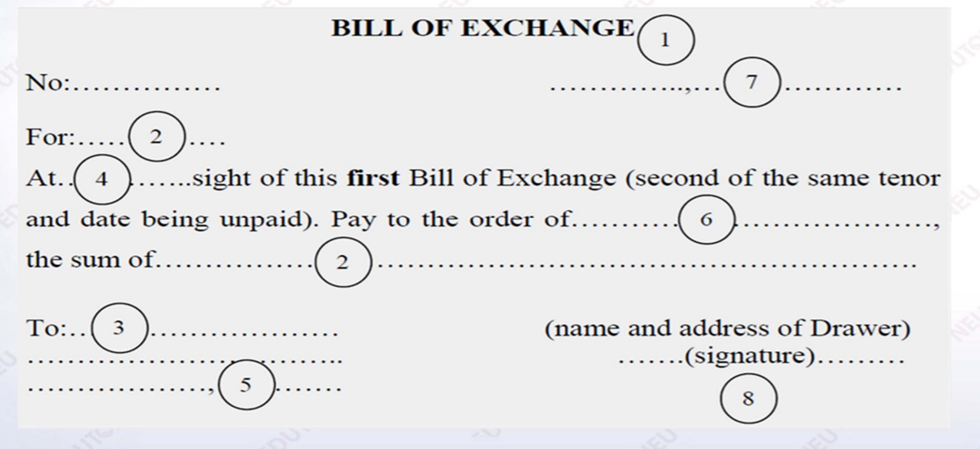
c. Hình thức và nội dung của hối phiếu
(3) Người trả tiền hối phiếu: Họ tên và địa chỉ người trả tiền của hối phiếu phải được ghi rõ chi tiết, được ghi vào góc dưới bên trái của hối phiếu.

Slide 74
c. Hình thức và nội dung của hối phiếu
(3) Người trả tiền hối phiếu: Họ tên và địa chỉ người trả tiền của hối phiếu phải được ghi rõ chi tiết, được ghi vào góc dưới bên trái của hối phiếu.

Slide 75

c. Hình thức và nội dung của hối phiếu
(4) Kỳ hạn trả tiền của hối phiếu: Có 2 dạng là Trả tiền ngay và Trả tiền sau

Slide 76
c. Hình thức và nội dung của hối phiếu
(4) Kỳ hạn trả tiền của hối phiếu: Có 2 dạng là Trả tiền ngay và Trả tiền sau

Slide 77
c. Hình thức và nội dung của hối phiếu
(5) Địa điểm trả tiền của hối phiếu: Nếu không có quy định khác, thì địa chỉ của người bị ký phát (người trả tiền) được xem là địa điểm thanh toán hối phiếu.

Slide 78
c. Hình thức và nội dung của hối phiếu
(5) Địa điểm trả tiền của hối phiếu: Nếu không có quy định khác, thì địa chỉ của người bị ký phát (người trả tiền) được xem là địa điểm thanh toán hối phiếu.

Slide 79
c. Hình thức và nội dung của hối phiếu
(6) Người được hưởng lợi hối phiếu: Người hưởng lợi có thể là bản thân người ký phát hối phiếu, hoặc một người khác được người ký phát chỉ định, hoặc bất cứ ai được người hưởng lợi chuyển nhượng hối phiếu bằng thủ tục ký hậu hay trao tay.

Slide 80
c. Hình thức và nội dung của hối phiếu
(6) Người được hưởng lợi hối phiếu: Người hưởng lợi có thể là bản thân người ký phát hối phiếu, hoặc một người khác được người ký phát chỉ định, hoặc bất cứ ai được người hưởng lợi chuyển nhượng hối phiếu bằng thủ tục ký hậu hay trao tay.

Slide 81
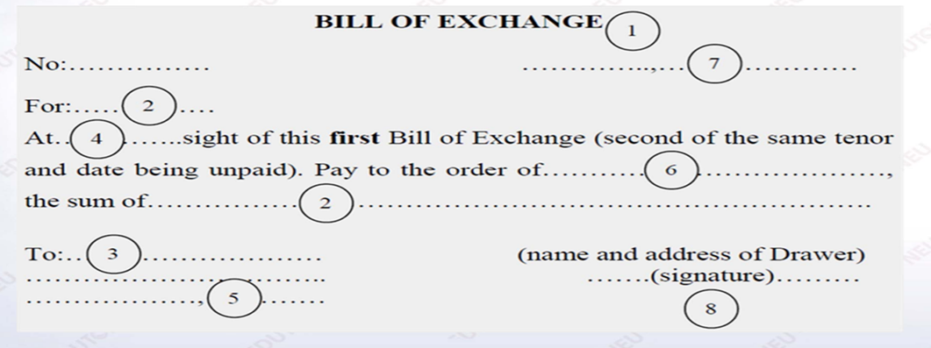
(7) Nơi và ngày lập hối phiếu:
➢ Nơi lập hối phiếu: Ở nước người phát hành hối phiếu (người xuất khẩu).
➢ Ngày lập hối phiếu: Không được sớm hơn ngày lập hóa đơn, không sớm hơn ngày mở L/C và nằm trong thời gian hiệu lực của L/C.

Slide 82
(7) Nơi và ngày lập hối phiếu:
➢ Nơi lập hối phiếu: Ở nước người phát hành hối phiếu (người xuất khẩu).
➢ Ngày lập hối phiếu: Không được sớm hơn ngày lập hóa đơn, không sớm hơn
ngày mở L/C và nằm trong thời gian hiệu lực của L/C.

Slide 83
(8) Người ký phát hối phiếu: Tên, địa chỉ và chữ ký của người ký phát là yếu tố bắt buộc phải thể hiện trên hối phiếu.

Slide 84
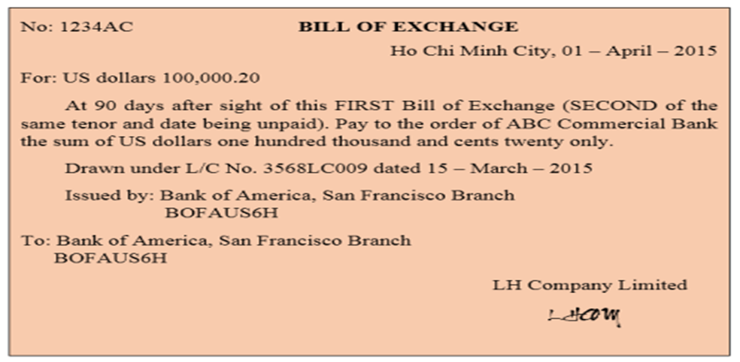
(8) Người ký phát hối phiếu: Tên, địa chỉ và chữ ký của người ký phát là yếu tố bắt buộc phải thể hiện trên hối phiếu.

Slide 85
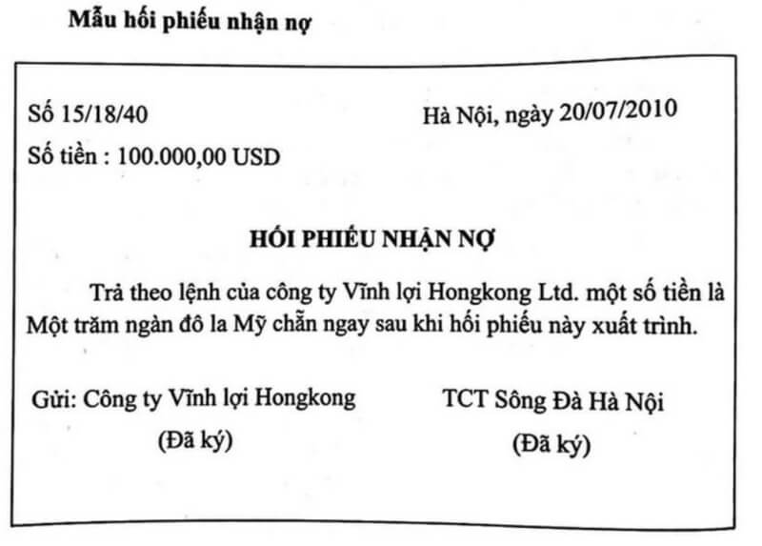

Slide 86
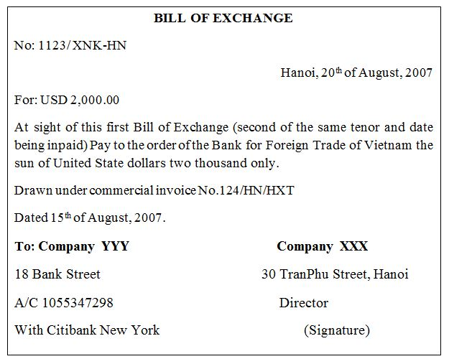

Slide 87
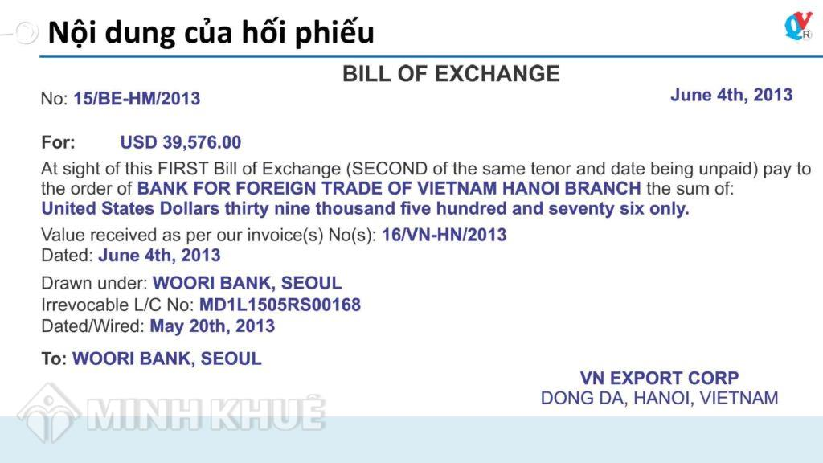

Slide 88
d. Quyền lợi và nghĩa vụ của các bên liên quan đến hối phiếu
* Người ký phát hối phiếu:
- Là người xuất khẩu, người cung ứng các dịnh vụ có liên quan đến xuất khẩu hàng hoá.

Slide 89
d. Quyền lợi và nghĩa vụ của các bên liên quan đến hối phiếu
- Người ký phát hối phiếu có trách nhiệm :
+ Ký phát hối phiếu theo đúng luật.
+ Khi hối phiếu đã được chuyển nhượng và bị từ chối trả tiền thì người ký phát hối phiếu phải có trách nhiệm hoàn trả tiền cho người thụ hưởng của tờ hối phiếu đó.

Slide 90
d. Quyền lợi và nghĩa vụ của các bên liên quan đến hối phiếu
- Quyền lợi của người ký phát hối phiếu :
+ Quyền được hưởng số tiền ghi trên hối phiếu.
+ Quyền chuyển nhượng quyền hưởng lợi đó cho người khác.

Slide 91
d. Quyền lợi và nghĩa vụ của các bên liên quan đến hối phiếu
* Người trả tiền hối phiếu :
- Là người nhập khẩu (nếu hối phiếu được sử dụng trong phương thức nhờ thu), hoặc là ngân hàng mở thư tín dụng (L/C) hay ngân hàng xác nhận thư tín dụng (nếu hối phiếu được sử dụng trong phương thức tín dụng chứng từ)

Slide 92
d. Quyền lợi và nghĩa vụ của các bên liên quan đến hối phiếu
- Người trả tiền hối phiếu có trách nhiệm :
+ Trả tiền hối phiếu theo những qui định đã ghi trên hối phiếu.
+ Nếu là hối phiếu có kỳ hạn, người trả tiền hối phiếu phải ký chấp nhận trả tiền hối phiếu khi nhìn thấy hối phiếu. Việc chấp nhận này là vô điều kiện, phù hợp với luật hối phiếu.

Slide 93
d. Quyền lợi và nghĩa vụ của các bên liên quan đến hối phiếu
Quyền lợi của người trả tiền hối phiếu :
Người trả tiền có quyền từ chối trả tiền hối phiếu khi chưa ký chấp nhận. Việc từ chối trả tiền phải phù hợp với luật hối phiếu.

Slide 94
d. Quyền lợi và nghĩa vụ của các bên liên quan đến hối phiếu
* Người chuyển nhượng hối phiếu :
- Là người đem quyền hưởng lợi hối phiếu của mình chuyển cho người khác bằng thủ tục ký hậu hối phiếu.
- Như vậy người chuyển nhượng đầu tiên là người ký phát hối phiếu.

Slide 95
d. Quyền lợi và nghĩa vụ của các bên liên quan đến hối phiếu
* Người thụ hưởng hối phiếu :
Là người có quyền nhận được số tiền của hối phiếu.
Người thụ hưởng có thể là:
+ Người ký phát hối phiếu
+ Một người khác do người ký phát hối phiếu chỉ định
+ Do người thụ hưởng chuyển nhượng quyền hưởng lợi hối phiếu của mình cho một người đó bằng thủ tục ký hậu hối phiếu.

Slide 96
f. Phân loại hối phiếu
* Căn cứ vào thời hạn trả tiền của hối phiếu
- Hối phiếu trả tiền ngay: Là loại hối phiếu được trả tiền ngay sau khi người trả tiền nhìn thấy hối phiếu.
- Hối phiếu có kỳ hạn: Là loại hối phiếu được trả tiền sau một thời gian nhất định ghi trên hối phiếu.

Slide 97
f. Phân loại hối phiếu
* Căn cứ vào chứng từ kèm theo hối phiếu
- Hối phiếu trơn (hối phiếu không kèm chứng từ ): là loại hối phiếu mà việc thanh toán tiền trên hối phiếu không có kèm theo điều kiện về việc phải trao bộ chứng từ gửi hàng.
- Hối phiếu kèm chứng từ : là loại hối phiếu mà việc thanh toán hoăc chấp nhận trả tiền hối phiếu đòi hỏi kèm theo điều kiện về việc trao bộ chứng từ thương mại cho người trả tiền hối phiếu.

Slide 98
f. Phân loại hối phiếu
* Căn cứ vào khả năng chuyển nhượng của hối phiếu
- Hối phiếu đích danh: là loại hối phiếu ghi cụ thể tên người được thụ hưởng. Loại hối phiếu này không chuyển nhượng được.
- Hối phiếu vô danh: là loại hối phiếu không ghi tên người được thụ hưởng, ai nắm trong tay hối phiếu người đó được quyền hưởng lợi từ hối phiếu.
- Hối phiếu theo lệnh: là loại hối phiếu không ghi đích danh tên người hưởng lợi, mà chỉ ghi “trả tiền theo lệnh của…”

Slide 99
f. Phân loại hối phiếu
* Căn cứ vào người ký phát hối phiếu:
- Hối phiếu thương mại: là loại hối phiếu do người bán ký phát đòi tiền người mua, việc lập hối phiếu không có sự tham gia của ngân hàng.
- Hối phiếu ngân hàng: là loại hối phiếu do ngân hàng ký phát đòi tiền một người nào đó, hoặc ra lệnh cho ngân hàng đại lý của mình trả một số tiền nhất định cho người hưởng lợi ghi trên hối phiếu.

Slide 100
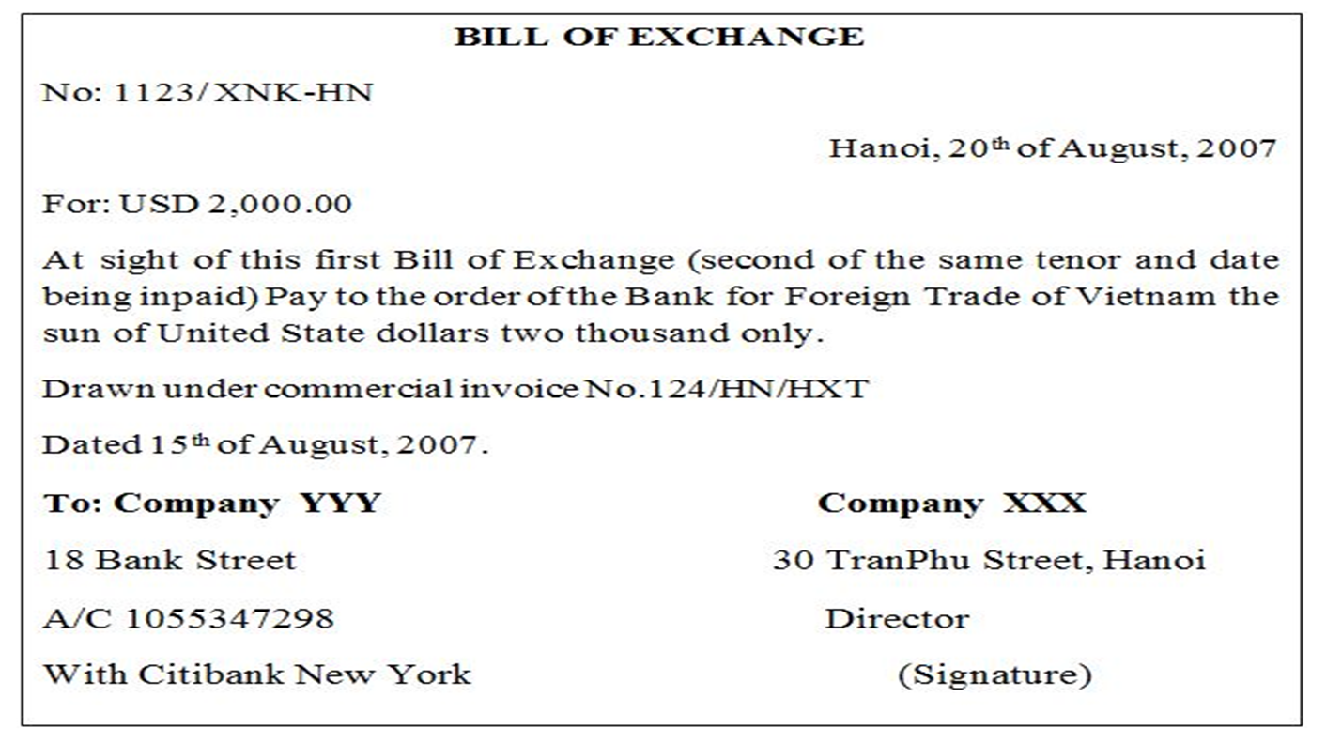
Kiểm tra
Câu 1: Trình bày khái niệm, ưu, nhược điểm của thanh toán tiền mặt?
Câu 2: Trình bày ý nghĩa của thanh toán không dùng tiền mặt?
Câu 3: Trình bày các yêu cầu về hình thức và nội dung của hối phiếu? Hãy chỉ ra 8 nội dung cụ thể trong hối phiếu sau đây? Người được thụ hưởng trong hối phiếu là ai?

Slide 102
2.6.2. Thanh toán bằng Séc

Slide 103
a. Khái niệm

Slide 104
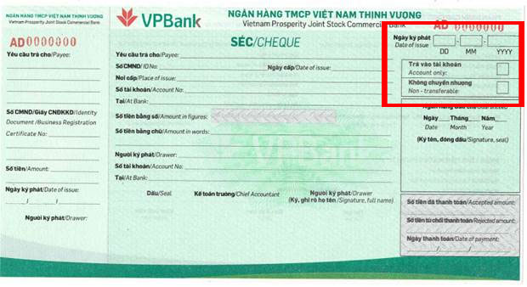

Slide 105
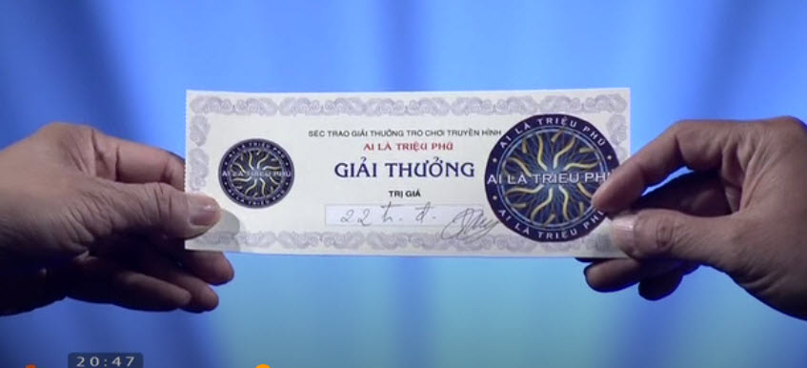

Slide 106
a. Khái niệm
Séc là một tờ lệnh trả tiền vô điều kiện của người chủ tài khoản (khách hàng của ngân hàng), ký phát ra lệnh cho ngân hàng trích một số tiền nhất định từ tài khoản của mình để trả cho người được chỉ thị có tên ghi trên séc, hoặc người cầm séc.

Slide 107
b. Thành phần tham gia thanh toán séc
- Người ký (phát hành) séc : là chủ tài khoản tiền gửi thanh toán tại ngân hàng.
- Người thụ lệnh : là ngân hàng phục vụ người phát hành séc.
- Người thụ hưởng : là người được hưởng số tiền ghi trên tờ séc.

Slide 108
c. Điều kiện sử dụng séc
- Người sử dụng séc phải là khách hàng của ngân hàng, có tiền trên tài khoản mở tại ngân hàng.

Slide 109
c. Điều kiện sử dụng séc
Số tiền trên tờ séc chỉ được phép trong số dư tài khoản.
Tuy nhiên theo luật ULC 1931, người ký phát séc có thể ký phát hành tờ séc tại thời điểm không đủ số dư như số tiền ghi trên tờ séc, song đến thời điểm thanh toán séc trên tài khoản phải đủ tiền. Trường hợp không đủ, tờ séc đã phát hành vẫn có giá trị , nhưng người ký séc phải chịu trách nhiệm trước pháp luật (kỷ luật sử dụng séc)

Slide 110
c. Điều kiện sử dụng séc
- Séc là ấn phẩm của ngân hàng giao cho khách hàng sử dụng, bởi vậy để thuận lợi trong ký phát và thanh toán, séc được in theo mẫu, người ký phát phải ghi đầy đủ chính xác các nội dung trên séc.

Slide 111
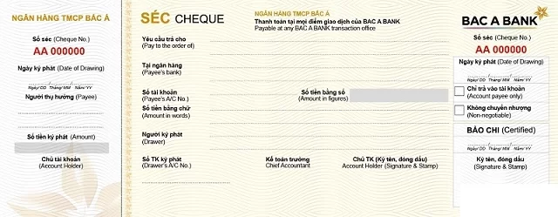
d. Nội dung của séc
- Tiêu đề của séc : “SEC”.

Slide 112
d. Nội dung của séc
- Địa điểm, ngày tháng năm ký phát séc.

Slide 113
d. Nội dung của séc
- Số tiền ghi trên séc

Slide 114
d. Nội dung của séc
- Tên địa chỉ người trả tiền.

Slide 115
d. Nội dung của séc
- Tài khoản được trích trả, ngân hàng trả tiền.

Slide 116
d. Nội dung của séc
- Tên, địa chỉ của người được hưởng số tiền ghi trên séc (nếu có).

Slide 117
d. Nội dung của séc
- Chữ ký, dấu (nếu có) của người ký phát séc. Chữ ký phải đúng với chữ ký mẫu đã đăng ký tại ngân hàng.

Slide 118
d. Nội dung của séc

Slide 119
d. Nội dung của tờ séc
- Tất cả các yếu tố trên đây của tờ séc phải được ghi rõ ràng chính xác tuyệt đối, không tẩy xoá, phải được ghi cùng một loại chữ, một thứ mực, không được ghi bằng bút chì và mực đỏ.

Slide 120
e. Quy định khi sử dụng Séc
+ Thời hạn xuất trình : là hạn thời gian mà người thụ hưởng phải chuyển giao tờ séc cho ngân hàng thụ lệnh để nhận tiền.

Slide 121
e. Quy định khi sử dụng Séc
Theo luật ULC thời hạn xuất trình séc được tính từ ngày ký séc đến ngày người thụ hưởng xuất trình cho ngân hàng thụ lệnh, cụ thể quy định như sau :
- Đối với séc lưu thông trong phạm vị một quốc gia : 8 ngày làm việc.
- Đối với séc lưu thông giữa các nước cùng châu lục : 20 ngày làm việc.
- Đối với séc lưu thông giữa các nước khác châu lục : 70 ngày làm việc.
- Séc du lịch có giá trị vô thời hạn.

Slide 122
e. Quy định khi sử dụng Séc
+ Thời hạn hiệu lực của séc đối với ngân hàng : là hạn thời gian mà trong đó ngân hàng thụ lệnh thực hiện việc chi trả cho người thụ hưởng, thường là 12 tháng kể từ ngày hết hạn xuất trình.
Sau khi hết thời hạn hiệu lực của tờ séc, ngân hàng thụ lệnh không có nghĩa vụ thực hiện chi trả.
Tuy nhiên, người ký phát vẫn còn nguyên nghĩa vụ thanh toán trên tờ séc cho người thụ hưởng, vì tờ séc vẫn còn hiệu lực pháp lý của một hợp đồng dân sự.

Slide 123
f. Phân loại séc
* Căn cứ vào khả năng chuyển nhượng của séc
- Séc đích danh : là loại séc ghi cụ thể tên người thụ hưởng, do đó chỉ người này mới được lĩnh tiền ở ngân hàng. Loại séc này không thể chuyển nhượng.
- Séc vô danh : là loại séc không ghi tên người thụ hưởng, chỉ ghi câu “trả cho người cầm séc”. Đối với loại séc này bất cứ ai cầm séc cũng có thể lĩnh tiền của tờ séc ở ngân hàng.
- Séc theo lệnh : là loại séc không ghi đích danh tên người thụ hưởng, chỉ ghi “Trả theo lệnh của ông X”.

Slide 124
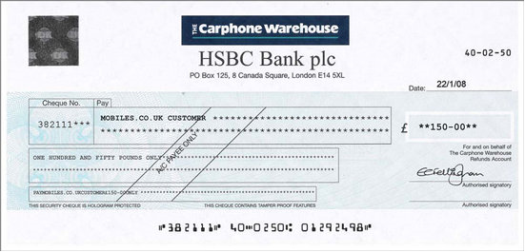
f. Phân loại séc
* Căn cứ vào hình thức của séc
- Séc gạch chéo : là loại séc trên mặt trước của nó có 2 gạch chéo song song. Loại séc này thường dùng thanh toán chuyển khoản qua ngân hàng, không dùng để rút tiền mặt.

Slide 125
f. Phân loại séc
Séc gạch chéo có 2 loại :
+ Séc gạch chéo thông thường : là loại séc mà giữa 2 gạch chéo song song không ghi tên ngân hàng lĩnh hộ tiền. Đối với loại séc này ngân hàng nào cũng có thể lĩnh hộ tiền cho người thụ hưởng.
+ Séc gạch chéo đặc biệt : là loại séc mà giữa 2 đường gạch chéo song song, có ghi tên của ngân hàng lĩnh hộ tiền của người thụ hưởng, với cách ghi như vậy chỉ có ngân hàng đó mới có quyền lĩnh hộ tiền cho người thụ hưởng mà thôi.

Slide 126
f. Phân loại séc
Séc gạch chéo không tên có thể chuyển thành séc gạch chéo có tên. Trái lại, séc gạch chéo có tên không thể chuyển thành séc gạch chéo không tên bằng cách xoá tên đi.

Slide 127
f. Phân loại séc
- Séc không có gạch chéo : là loại séc mà ở mặt trước của nó không có hai gạch chéo song song. Loại séc này được dùng để thanh toán bằng tiền mặt.

Slide 128
f. Phân loại séc
* Căn cứ vào công dụng của séc :
- Séc chuyển khoản : là loại séc được sử dụng để thanh toán bằng chuyển khoản cho người thụ hưởng. Séc chuyển khoản không thể rút tiền mặt và cũng không thể chuyển nhượng.

Slide 129
f. Phân loại séc
- Séc rút tiền mặt: là loại séc do chủ tài khoản tiền gửi phát hành để rút tiền mặt tại ngân hàng.
- Séc thanh toán bằng tiền mặt : là loại séc được sử dụng để thanh toán bằng tiền mặt cho người thụ hưởng.

Slide 130
f. Phân loại séc
- Séc du lịch (còn gọi là séc lữ hành) : là loại séc do ngân hàng phát hành, đây là lệnh của ngân hàng yêu cầu bất cứ chi nhánh, hay đại lý nào của ngân hàng trả tiền cho người cầm séc. Người thụ hưởng là khách du lịch có tiền gửi tại ngân hàng phát hành phát hành séc. Trên tờ séc du lịch đã in sẵn mệnh giá và có chữ ký thứ nhất của người thụ hưởng, khi lĩnh tiền tại ngân hàng, người thụ hưởng phải ký chữ ký thứ hai bên cạnh chữ ký thứ nhất tại chỗ để ngân hàng kiểm tra đối chiếu với chữ ký thứ nhất trên tờ séc du lịch khi người thụ hưởng mua tờ séc này, nếu khớp đúng ngân hàng mới trả tiền. Thời hạn hiệu lực của séc du lịch là vô thời hạn.

Slide 131
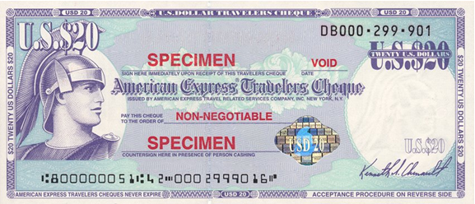
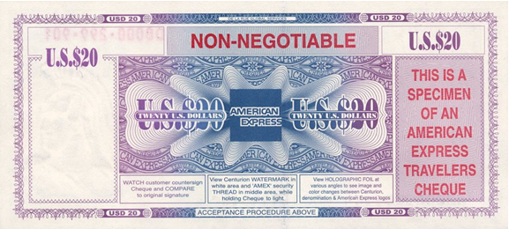
f. Phân loại séc

Slide 132
f. Phân loại séc
* Căn cứ vào khả năng thanh toán của séc
- Séc xác nhận : là loại séc được ngân hàng đảm bảo khả năng thanh toán, chi trả của tờ séc bằng xác nhận của ngân hàng trước khi người ký phát giao cho người thụ hưởng.
- Séc không được xác nhận (séc thông thường) : là loại séc mà việc thanh toán hoàn toàn phụ thuộc vào khả năng tài chính của người phát hành séc tại thời điểm thanh toán.

Slide 133
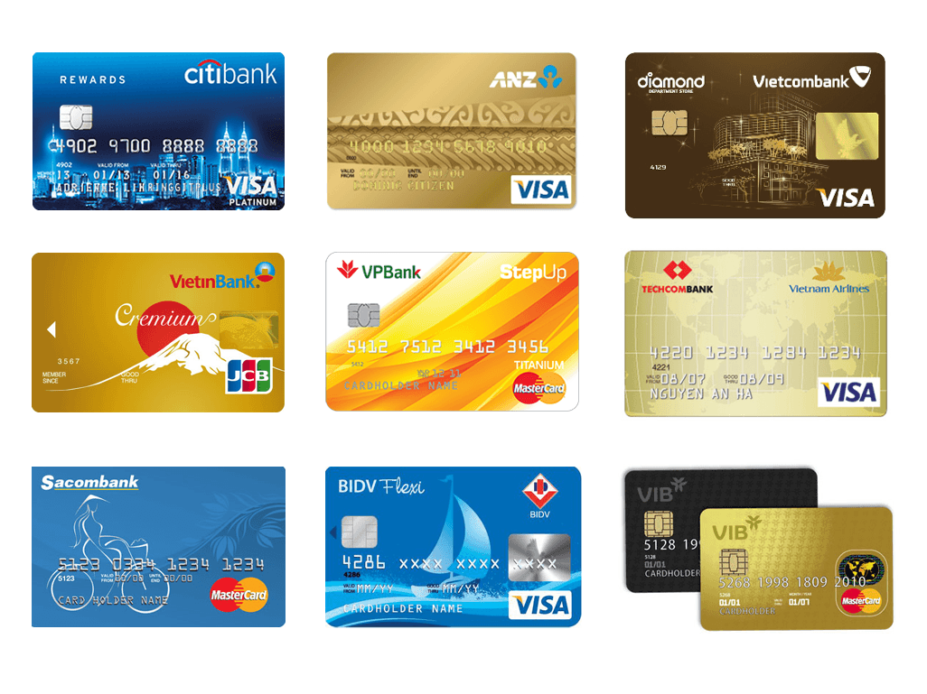
2.6.3. Thanh toán bằng thẻ

Slide 134
2.6.3. Thanh toán bằng thẻ
a. Khái niệm:
Thẻ thanh toán là phương tiện thanh toán hiện đại, một hình thức tiền điện tử được sử dụng để thanh toán tiền mua hàng hoá, dịch vụ hoặc rút tiền tại các chi nhánh và đại lý thanh toán thẻ.

Slide 135
2.6.3. Thanh toán bằng thẻ
Thẻ thanh toán chủ yếu phục vụ cho mục đích tiêu dùng, nó không thích hợp với việc mua bán hàng hoá có giá trị lớn. Hiện tại, nó được sử dụng khá phổ biến trong thanh toán ở lĩnh vực du lịch - khách sạn, khách du lịch sử dụng thẻ để thanh toán thì không phải dùng tiền mặt do đó vừa gọn nhẹ, an toàn lại vừa đảm bảo thanh toán nhanh chóng, thuận lợi.

Slide 136
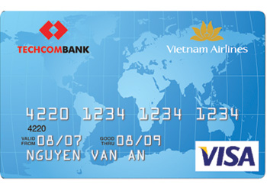
2.6.3. Thanh toán bằng thẻ
Trên thế giới hiện có một số loại thẻ thanh toán phổ biến sau :
* Visa cards : được phát hành từ năm 1960, đây là loại thẻ có quy mô phát triển lớn nhất hiện nay, có thể chấp nhận thanh toán ở bất cứ nơi nào.

Slide 137
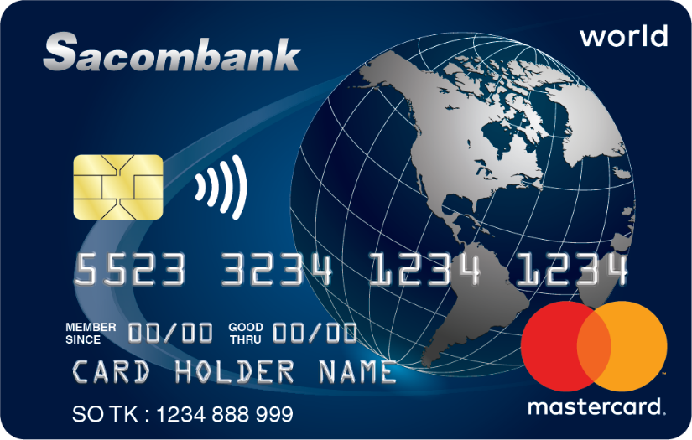
2.6.3. Thanh toán bằng thẻ
* Master cards : ra đời vào năm 1966 do hiệp hội ICA (Interbank Card American) phát hành thông qua các thành viên trên thế giới, đây cũng là một loại thẻ có quy mô rất phát triển. Có thể nói, hiện nay Master cards là một trong hai tổ chức thẻ lớn cùng với Visa cards cung cấp nhiều dịch vụ nhất trên thế giới.

Slide 138
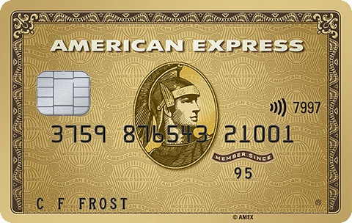
2.6.3. Thanh toán bằng thẻ
* American Express (AMEX) cards : ra đời vào năm 1938, đây là tổ chức thẻ du lịch và giải trí lớn nhất thế giới. Không giống như Visa card và Master card, AMEX tự phát hành thẻ của chính mình và trực tiếp quản lý chủ thẻ. Để cạnh tranh với Visa cards và Master cards, AMEX đã cho ra đời một loại thẻ tín dụng mới, sử dụng tuần hoàn OPTIMA cards ra đời vào năm 1987.

Slide 139
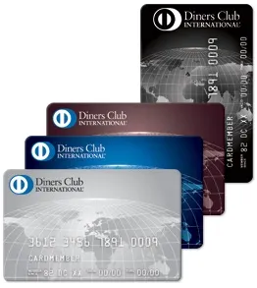
2.6.3. Thanh toán bằng thẻ
* Diners Club cards : là một loại thẻ du lịch ra đời đầu tiên trên thế giới. Tuy nhiên, loại thẻ này không phát triển mạnh bằng 3 loại thẻ trên. Hiện nay số người sử dụng thẻ Diners Club đang bị giảm dần.

Slide 140
2.6.3 Thanh toán bằng thẻ
* JCB cards : ra đời vào năm 1967, của hiệp hội tín dụng Nhật Bản, mục tiêu chủ yếu hướng vào thị trường du lịch và giải trí. Hiện nay JCB còn đứng sau AMEX nhưng đây là đối thủ cạnh tranh mạnh của AMEX. Giống như AMEX, JCB không nhận thành viên mà họ trực tiếp phát hành và quản lý khách hàng của mình. Ngày nay, JCB đang có khuynh hướng mở rộng thị trường không chỉ phục vụ cho người Nhật mà còn phục vụ cho các đối tượng khác có yêu cầu.

Slide 141
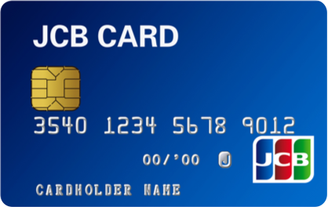
2.6.3 Thanh toán bằng thẻ

Slide 142
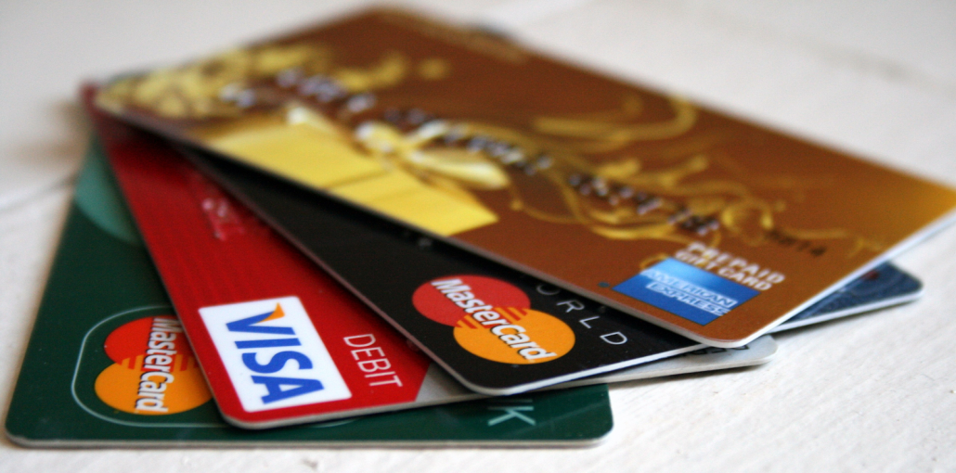
b. Mô tả kỹ thuật của thẻ thanh toán
* Thẻ được làm bằng nhựa cứng có hình chữ nhật, có kích thước tiêu chuẩn là 96mmx54mmx0,76mm.

Slide 143
* Mặt trước của thẻ:
- Các huy hiệu của tổ chức phát hành thẻ, tên thẻ: VISA, MASTER CARD, AMERICAN EXPRESS, JCB, DINERS CLUB…

Slide 144
* Mặt trước của thẻ:
- Biểu tượng của thẻ: do ngân hàng phát hành thiết kế và in lên bề mặt thẻ. Đây là những biểu tượng rất khó giả mạo do vậy nó cũng được xem như yếu tố an ninh chống giả mạo.

Slide 145
Biểu tượng thẻ VISA gồm 2 phần:
+Thứ nhất: Là hình con chim bồ câu đang bay trong không gian ba chiều
+ Thứ hai: Logo VISA có hai sọc xanh và vàng trên nền trắng, giữa hai vạch là chữ VISA màu xanh in nghiêng.

Slide 146
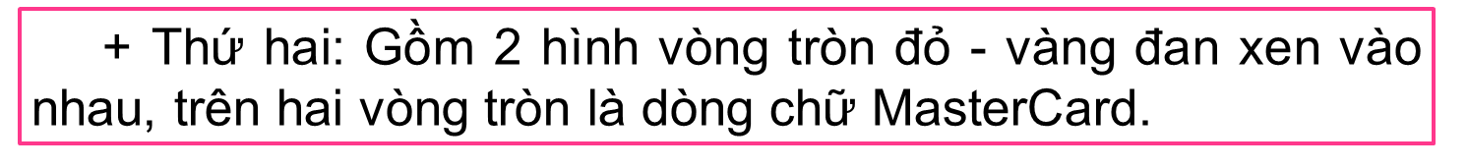
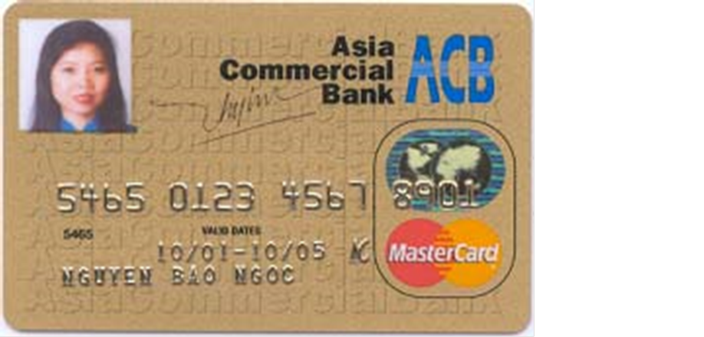
Biểu tượng của thẻ Master Card gồm 2 phần:
+ Thứ nhất: Là phần hologram tức ảnh nổi ba chiều có in hình ảnh quả địa cầu giao nhau với các lục địa, phần hình nổi laser này có thể thấy được và có vẻ như di chuyển khi nghiêng thẻ.

Slide 147
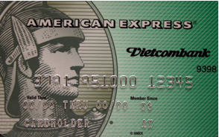
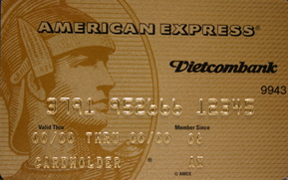
Biểu tượng của thẻ AMEX là người lính La Mã đội mũ sắt.

Slide 148
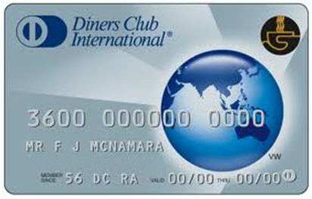
Biểu tượng của thẻ Diners Club bao giờ cũng có logo của Diners Club là vòng tròn có gạch màu trắng, đổ bóng nền xanh dương và dòng chữ Diners Club.

Slide 149

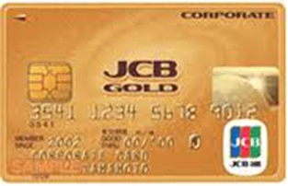
Biểu tượng của thẻ JCB là chữ JCB được lồng trong 3 đường gạch đứng song song liền nhau với màu sắc khác nhau (xanh dương – đỏ - xanh lá cây).

Slide 150
* Mặt trước của thẻ:
- Số thẻ: Đây là số dành riêng cho mỗi chủ thẻ, số được dập nổi lên trên thẻ, số này sẽ được in lại trên hóa đơn khi chủ thẻ đi mua hàng. Tùy theo từng loại thẻ mà có chữ số khác nhau và cấu trúc theo nhóm cũng khác nhau.

Slide 151
Số thẻ của Visa thường có hai loại 16 số và 13 số và luôn luôn bắt đầu bằng số 4:
4xxx xxxx xxxx xxxx
4xxx xxx xxx xxx

Slide 152
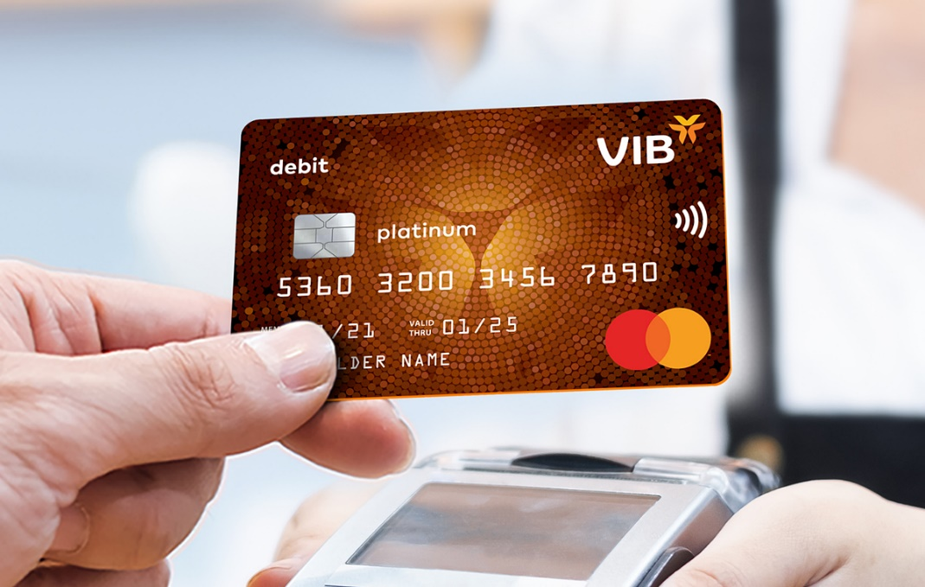
Số của thẻ MasterCard gồm 16 số, luôn bắt đầu bằng số 5:
5xxx xxxx xxxx xxxx

Slide 153
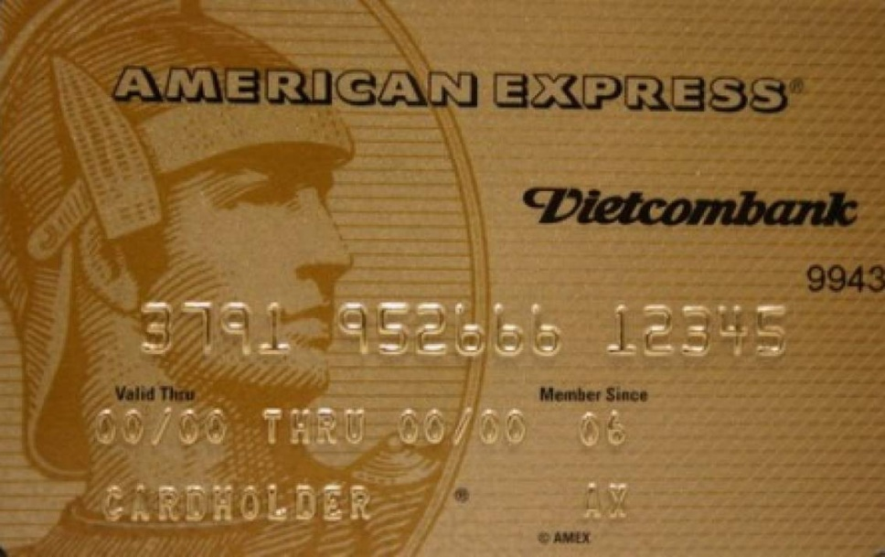
Số của thẻ Amex luôn có 15 số và số bắt đầu bằng số 37 hoặc 34:
34xx xxxxxx xxxxx
37xx xxxxxx xxxxx

Slide 154
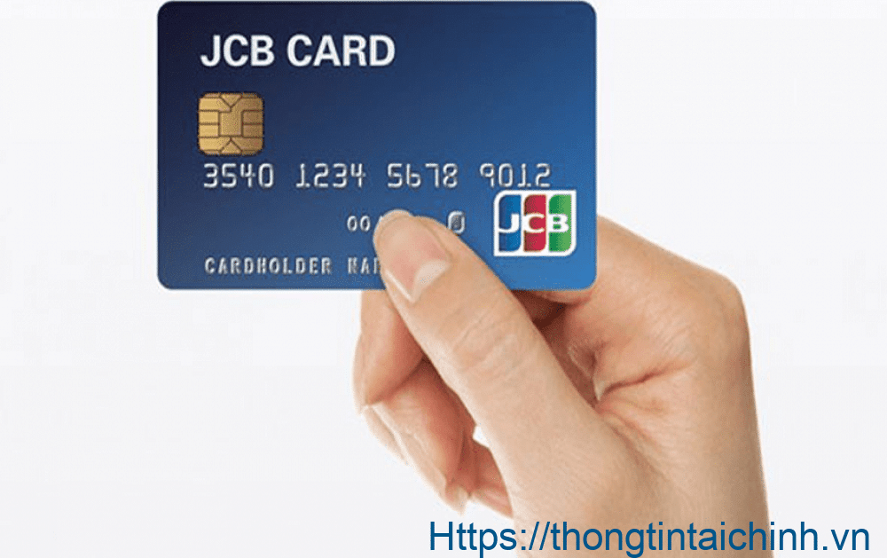
Số của thẻ JCB luôn có 16 số, chia làm 4 nhóm và bắt đầu bằng số 35:
35xx xxxx xxxx xxxx

Slide 155
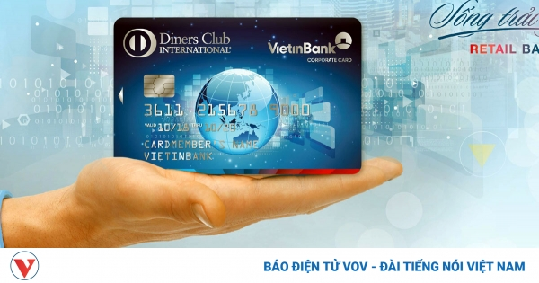
Số của thẻ Diners Club International có 14 số, chia làm 3 nhóm và bắt đầu bằng số 36:
36xx xxxxxx xxxx

Slide 156
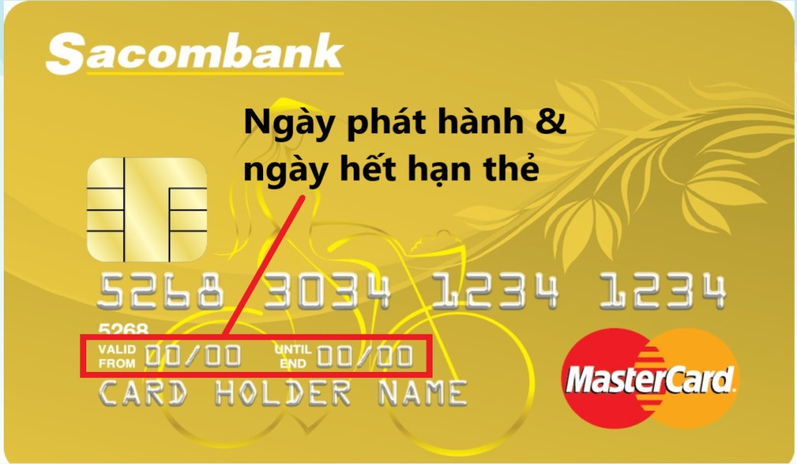
* Mặt trước của thẻ:
+ Ngày hiệu lực của thẻ: Đây là thời hạn mà thẻ được lưu hành.
Có hai cách ghi: Từ ngày …………… đến ngày …………
Ngày hiệu lực cuối cùng thẻ.

Slide 157

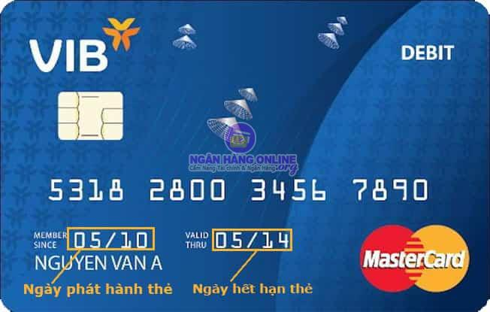
* Mặt trước của thẻ:
+ Họ và tên của chủ thẻ: In bằng chữ nổi.
Do thẻ không được chuyển nhượng nên:
. Nếu là tên cá nhân: là thẻ cá nhân
. Nếu là tên công ty và tên người được ủy quyền sử dụng thẻ: thẻ công ty.

Slide 158
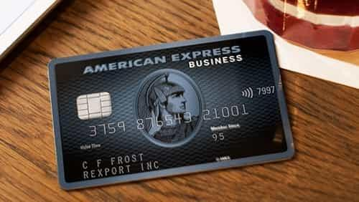
* Mặt trước của thẻ:
+ Số mật mã đợt phát hành: Số này không bắt buộc và thường chỉ có thẻ Amex in số này.

Slide 159
* Mặt trước của thẻ:
+ Trên mặt trước còn có một số đặc điểm riêng của từng loại thẻ:
VD: Thẻ Visa luôn có chữ V in sau ngày hiệu lực. Cụ thể: CV hay PV để chỉ loại thẻ thường. RV hay GV để chỉ loại thẻ vàng.
Trên thẻ MasterCard sau ngày hiệu lực có chữ M và C viết lồng vào nhau.
Trên thẻ JCB nếu là thẻ vàng sẽ có chữ G sau ngày hiệu lực.

Slide 160
* Mặt sau của thẻ:
+ Dãy băng từ có khả năng lưu trữ những thông tin như:
. Số thẻ
. Ngày hiệu lực
. Tên chủ thẻ
. Tên ngân hàng phát hành
. Mã số bí mật cá nhân (mã số PIN: Personal Identificate Number).

Slide 161
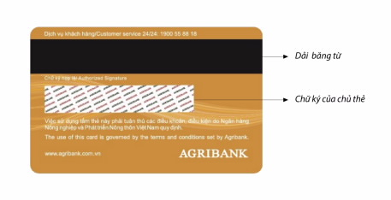
* Mặt sau của thẻ:

Slide 162
* Mặt sau của thẻ:
+ Băng chữ ký: Trên băng giấy này là chữ ký của chủ thẻ. Khi lập hóa đơn thanh toán, cơ sở chấp nhận thẻ sẽ đối chiếu chữ ký trên hóa đơn với chữ ký mẫu để so sánh. Băng chữ ký này được làm từ một nguyên liệu đặc biệt có khả năng ngăn cản mọi sự cố gắng tẩy xóa, sửa đổi trên bề mặt của nó và được ép chặt trên nền thẻ, không thể dùng tay cạy lên được.

Slide 163
* Mặt sau của thẻ:

Slide 164
c. Phân loại thẻ
* Căn cứ vào cơ chế thanh toán của thẻ:
- Thẻ tín dụng (Credit Card): là loại thẻ trong đó người chủ thẻ được phép nợ ngân hàng phát hành thẻ một số tiền nhất định không vượt quá số tiền ghi trên thẻ để thanh toán tiền hàng hoá, dịch vụ hay rút tiền mặt.

Slide 165
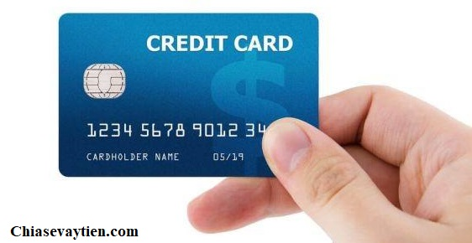
c. Phân loại thẻ

Slide 166
c. Phân loại thẻ
Mỗi thẻ đều có một hạn mức tín dụng riêng theo sự thoả thuận giữa chủ thẻ và ngân hàng phát hành thẻ. Khi chủ thẻ sử dụng thẻ mà chưa đến ngày thanh toán nợ thì có nghĩa là họ đang sử dụng tiền của ngân hàng, tức là ngân hàng đang cấp tín dụng cho chủ thẻ. Chính vì thế, thẻ tín dụng vừa được xem như là một phương tiện chi trả, đồng thời cũng là một hình thức tín dụng hiện đại.

Slide 167
c. Phân loại thẻ
Đây là loại thẻ ngày càng phát triển phổ biến, khẳng định tính tiện lợi và hữu dụng của nó , vì : Người dùng thẻ tín dụng được hưởng tiện lợi từ việc tiêu dùng trước trả tiền sau. Trong trường hợp khi tiêu dùng dịch vụ tại khách sạn, khách chỉ việc ký hóa đơn. Cuối tháng ngân hàng hoặc đại diện công ty phát hành thẻ sẽ gửi bản tổng hợp các chi tiêu trong cả tháng đến cho khách và khách phải hoàn trả số tiền này cho ngân hàng trong một khoảng thời gian nhất định.

Slide 168
c. Phân loại thẻ
- Thẻ ghi nợ (Debit card) : là loại thẻ được dùng để thanh toán tiền hàng hoá, dịch vụ hay rút tiền mặt. Khi chủ thẻ sử dụng thẻ này, ngay lập tức ngân hàng sẽ thu tiền của chủ thẻ bằng cách làm giảm số dư tài khoản tiền gửi của chủ thẻ. Thẻ ghi nợ thường được áp dụng đối với những khách hàng có mở tài khoản tiền gửi thanh toán tại ngân hàng phát hành thẻ và mỗi thẻ cũng chỉ được ấn định một hạn mức nhất định. Loại thẻ này ít được sử dụng rộng rãi trên khắp thế giới mà chỉ được phát hành theo từng khu vực hoặc theo nước bởi tính chất ghi nợ ngay lập tức của nó.

Slide 169
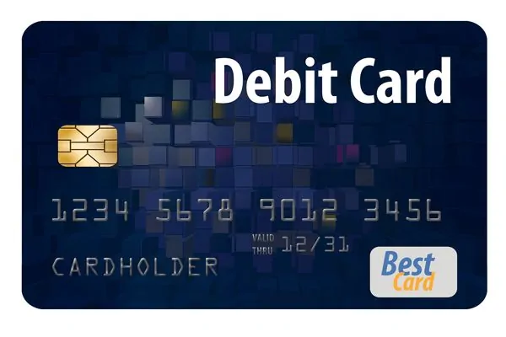
c. Phân loại thẻ

Slide 170
b. Phân loại thẻ
- Điểm khác biệt lớn nhất giữa hai loại thẻ tín dụng và thẻ ghi nợ là: Với thẻ tín dụng, khách hàng chi tiêu theo hạn mức tín dụng do Ngân hàng cấp, còn với thẻ ghi nợ khách hàng chi tiêu trực tiếp trên tài khoản tiền gửi của mình tại ngân hàng. Do đó, việc chuyển đổi từ thẻ này sang thẻ khác là không thể thực hiện, nhưng khách hàng có thể sử dụng nguồn tiền trên tài khoản tiền gửi để trả cho những chi tiêu từ thẻ tín dụng của mình.

Slide 171
b. Phân loại thẻ
- Thẻ ký quỹ (Cash card) : là loại thẻ mà chủ thẻ phải ký quỹ tiền gửi vào ngân hàng phát hành thẻ với số tiền bằng số tiền ghi trên thẻ. Loại thẻ này thường được sử dụng phổ biến đối với khách du lịch.

Slide 172
b. Phân loại thẻ
-Thẻ rút tiền mặt (ATM card ): Thẻ này dùng để rút tiền có giới hạn ở các máy rút tiền tự động của ngân hàng phát hành thẻ và có loại có chức năng rộng hơn có thể rút tiền tại các máy tự động của các ngân hàng khác cùng tham gia một tổ hợp thanh toán. Ngoài ra nó còn dùng để kiểm tra số tiền trên tài khoản.

Slide 173
b. Phân loại thẻ
* Căn cứ theo công nghệ sản xuất của các loại thẻ :
- Thẻ khắc chữ nổi (Embossed card) : Là loại thẻ mà trên bề mặt của thẻ được khắc nổi các thông tin cần thiết. Hiện nay, loại thẻ này được kết hợp thêm với những kỹ thuật mới như băng từ, thông minh.

Slide 174
b. Phân loại thẻ
- Thẻ băng từ (Magnenic stripe) : Thẻ được dựa trên kỹ thuật những thông tin của thẻ và chủ thẻ được mã hoá trên băng từ ở mặt sau của thẻ. Thẻ này hiện đang được sử dụng rộng rãi, tuy nhiên thẻ có thể bị lợi dụng gây mất tiền do thông tin ghi trên thẻ hẹp mang tính chất cố định áp dụng mã hoá an toàn, có thể đọc được dễ dựng qua hệ thống máy vi tính.

Slide 175
b. Phân loại thẻ
- Thẻ thông minh (Smart card) : là loại thẻ thế hệ mới, dựa trên kỹ thuật vi sử lýtin học, gắn vào thẻ một “chíp” điện tử có cấu trúc như một máy tính hoàn hảo. Thẻ có tính an toàn và bảo mật rất cao. Tuy vậy giá thành của thẻ rất cao nên thẻ này chỉ mới phổ biến ở những nước phát triển.

Slide 176
b. Phân loại thẻ
* Căn cứ vào chủ thể phát hành thẻ
- Thẻ do ngân hàng phát hành : Loại thẻ này giúp khách hàng sử dụng linh động tài khoản của mình tại ngân hàng, hoặc sử dụng số tiền do ngân hàng cấp cho vay trên tài khoản. Đây là loại thẻ được sử dụng rộng rãi nhất hiện nay.

Slide 177
b. Phân loại thẻ
- Thẻ do các tổ chức phi ngân hàng phát hành : đó là các loại thẻ du lịch, giải trí do các tập đoàn kinh doanh lớn, các cửa hiệu phát hành, như thẻ Dinners Club, Amex….

Slide 178
b. Phân loại thẻ
* Căn cứ vào hạn mức của thẻ :
- Thẻ vàng (Gold card): là loại thẻ hạng ưu, phù hợp với mức sống và nhu cầu tài chính của khách hàng có thu nhập cao. Thẻ được phát hành cho những đối tượng có uy tín, có khả năng tài chính lành mạnh, có nhu cầu chi tiêu lớn. Điểm khác biệt của thẻ vàng so với thẻ thường là hạn mức tín dụng lớn.
- Thẻ thường (Standard card): là loại thẻ tín dụng, hạn mức tín dụng thấp hơn,loại thẻ này mang tính phổ thông, phổ biến được sử dụng rộng rãi trên toàn thế giới.

